Slide 1
令和８年度 全国学力・学習状況調査
小学校 算数 授業展開例
○ 「知識及び技能」、「思考力、判断力、表現力等」の問題を１問ずつ取り上げています。
○ 各問題の２枚目の「解答類型分析シート」には、自校の反応率や人数を入力できるようになっています。自校の児童生徒にどのような解答の傾向があったのか、分析してみましょう。
○ 各問題の３枚目からは、授業改善のヒントになるような授業展開例を示しています。自校の児童生徒の実態を踏まえながら、自校ではどのような授業改善を行うか、校内研修等で共有してみましょう。

Slide 2

小学校 算数 設問を取り上げた意図
〔知識及び技能〕４（３）「二次元の表から、条件に合う数を読み取ることができるかどうかをみる」問題
児童が「縦と横の交わったところ」の意味を理解して読み取ることができているか、全ての児童の状況を確認するような場面を設けていますか。
「授業改善のヒント」では、「縦と横の交わったところ」が表す意味を説明し、一人一人がその位置を確認する場面を取り上げています。
〔思考力、判断力、表現力等〕２（３）「単位量当たりの大きさを求める除 法の式の意味を理解し、その商から二つの広場のどちらの方が混んでいるのかについて判断できるかどうかをみる」問題
商が表す意味を場面と結び付けて理解し、混み具合を判断できているか、確認するような場面を設けていますか。
「授業改善のヒント」では、商が表す意味を場面と結び付けて考える場面と、その意味を基に混み具合を判断する場面を取り上げています。

Slide 3
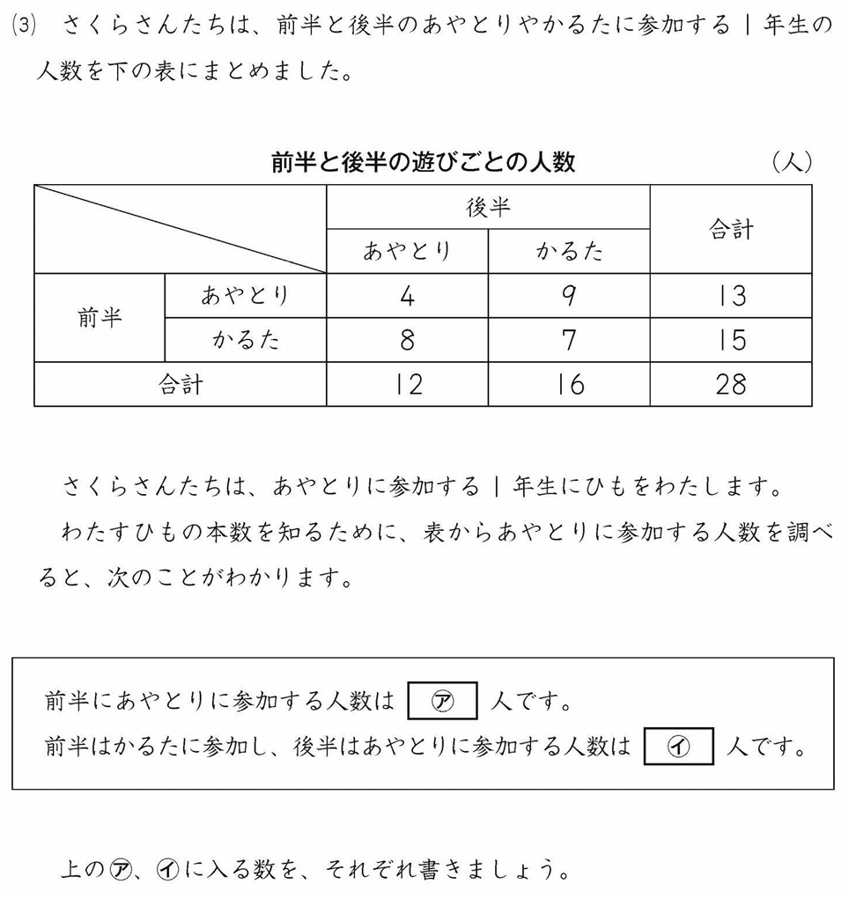
算数 ４（３）二次元の表から、条件に合う数を読み取る問題
【出題の趣旨】二次元の表から、条件に合う数を読み取ることができるか
どうかをみる。
広島県 17.7％
全 国 17.9％
差 －0.2㌽
【解答類型１～３】
（㋐ 13 と解答） 広島県42.8％
㋐に入る人数を、読み取ることができている。
【解答類型１、４、7、10】
（㋑ ８ と解答） 広島県39.7％
㋑に入る人数を、読み取ることができている。
【解答類型２、５、８、11】
（㋑ ９ と誤答） 広島県7.9％
㋑に入る人数について、誤って前半と後半の項目を逆に読み、「前半はあやとりに参加し、後半はかるたに参加する人数」を解答していると考えられる。

Slide 4

算数 ４（３）二次元の表から、条件に合う数を読み取る問題 解答類型分析シート
自校の反応率は、全国や広島県と比べてどうでしょうか。特徴的な傾向があれば、その要因も考えてみましょう。
自校の反応率と人数を入力
してみましょう。
 |  |  | 正答 | 全国(％) | 県 (％) | 自校(％) | 自校(人)
 | ㋐ | ㋑
１ | 13 と解答 | ８ と解答しているもの | ◎ | 17.9 | 17.7
２ |  | ９ と解答しているもの |  | 1.1 | 0.9
３ |  | 類型１、類型２以外の解答 無解答 |  | 24.1 | 24.2
４ | ４ 又は ９ と 解答 | ８ と解答しているもの |  | 20.0 | 21.2
５ |  | ９ と解答しているもの |  | 6.2 | 6.7
６ |  | 類型４、類型５以外の解答 無解答 |  | 16.1 | 16.3
７ | 12 と解答 | ８ と解答しているもの |  | 0.2 | 0.2
８ |  | ９ と解答しているもの |  | 0.1 | 0.1
９ |  | 類型７、類型８以外の解答 無解答 |  | 3.2 | 3.1
10 | 類型１から類型９以外の解答 無解答 | ８ と解答しているもの |  | 0.7 | 0.6
11 |  | ９ と解答しているもの |  | 0.2 | 0.2
99 | 上記以外の解答 |  |  | 6.2 | 6.2
０ | 無解答 |  |  | 3.9 | 2.7
反応率の高い誤答
３
類型番号
こんなところにつまずいていませんか？
児童は、二次元の表の「縦と横の交わったところ」を、条件に合わせて正しく読み取ることにつまずいていることが考えられます。
目的に応じてデータを集め、分類・整理する活動を通して、「縦と横の交わったところ」が表す意味を理解できるようにすることが大切です。

Slide 5





算数 ４（３）二次元の表から、条件に合う数を読み取る問題 授業展開例
こんな授業を！授業改善のヒント
データを分類・整理して二次元の表に表したものを活用し、全ての児童が条件に合わせて位置を正しく指し示しているかを、確認する場面を設けましょう。
前半と後半の遊びごとの人数
（人）
みなさんも、その場所を確認してみましょう。
 |  | 後半 |  | 合計
 |  | あやとり | かるた
前半 | あやとり | ４ | ９ | 13
 | かるた | ８ | ７ | 15
合計 |  | 12 | 16 | 28
確認する
 |  | 後半 |  | 合計
 |  | あやとり | かるた
前半 | あやとり | ４ | ９ | 13
 | かるた | ８ | ７ | 15
合計 |  | 12 | 16 | 28
※「縦と横の交わったところ」を見付けられていない児童を見付けて支援しましょう！
→支援の具体は次のスライドで紹介します。
前半は「かるた」に参加し、後半は「あやとり」に参加する人数は何人ですか？
見付ける
意味を説明する
「９」はどんな人数を表していますか？
８人です。
前半は「あやとり」、後半は「かるた」に参加する人数です。
どうやって見付けましたか？
前半の「かるた」と、後半の「あやとり」が交わったところを見ました。
では、「13」はどんな人数を表していますか？
※表にある数の意味を問いかけてみましょう！

Slide 6
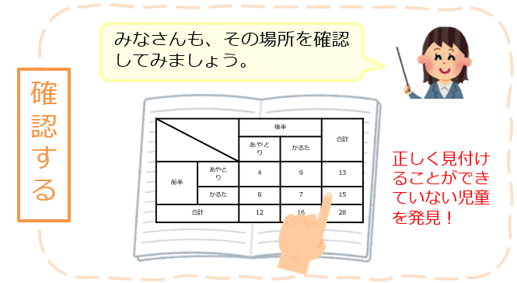

算数 ４（３）二次元の表から、条件に合う数を読み取る問題 授業展開例
こんな授業を！授業改善のヒント
データを分類・整理して二次元の表に表したものを活用し、全ての児童が条件に合わせて位置を正しく指し示しているかを、確認する場面を設けましょう。
「３の段」はどこを見ますか？
では、このシートを重ねてみましょう。
青の３を横に見ます。
 |  | 後半 |  | 合計
 |  | あやとり | かるた
前半 | あやとり | ４ | ９ | 13
 | かるた | ８ | ７ | 15
合計 |  | 12 | 16 | 28
←透明シート
に透明の色
付きテープ
を２本貼り
つけたもの
「５をかける」は
どこを見ますか？
どこを見ればいいか分からない…。
赤の５を縦
に見ます。
この見方、前にもやったことがあるんだよ。九九の表を思い出してみましょう。
赤い線はどこですか？
じゃあ、答えはどこにありますか？
九九の表
ここです。
 | 1 | 2 | 3 | 4 | 5 | 6 | 7 | 8 | 9
1 | 1 | 2 | 3 | 4 | 5 | 6 | 7 | 8 | 9
2 | 2 | 4 | 6 | 8 | 10 | 12 | 14 | 16 | 18
3 | 3 | 6 | 9 | 12 | 15 | 18 | 21 | 24 | 27
4 | 4 | 8 | 12 | 16 | 20 | 24 | 28 | 32 | 36
5 | 5 | 10 | 15 | 20 | 25 | 30 | 35 | 40 | 45
6 | 6 | 12 | 18 | 24 | 30 | 36 | 42 | 48 | 54
7 | 7 | 14 | 21 | 28 | 35 | 42 | 49 | 56 | 63
8 | 8 | 16 | 24 | 32 | 40 | 48 | 56 | 64 | 72
9 | 9 | 18 | 27 | 36 | 45 | 54 | 63 | 72 | 81
横と縦が交わった
ところです。
青い線はどこですか？
ここです。
この表でも同じように考えられるかな？
では、答えはどこですか？
うーん…どこを見ればいいんだろう。
青と赤が重なった
ところだ！

Slide 7
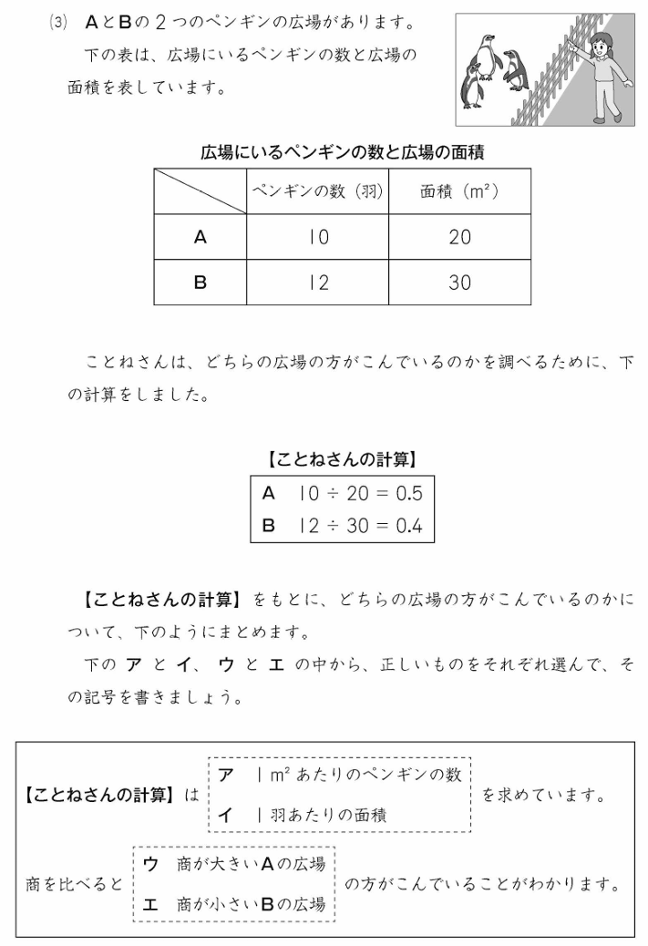
算数 ２（３）単位量当たりの大きさの問題
【出題の趣旨】単位量当たりの大きさを求める除法の式の意味を理解し、
その商から二つの広場のどちらの方が
混んでいるのかについて判断できるか
どうかをみる。
広島県 36.9％
全 国 36.1％
差 ＋0.8㌽
【解答類型３の誤答】
示された式から商が１羽当たりの面積であると誤って捉え、１羽当たりの面積を比べたときに商が大きいＡの広場の方が混んでいると誤って判断していると考えられる。
【解答類型４の誤答】
示された式から商が１羽当たりの面積であると
誤って捉えたため、商が小さいＢの広場の方が
混んでいると判断していると考えられる。

Slide 8
算数 ２（３）単位量当たりの大きさの問題 解答類型分析シート
自校の反応率と人数を
入力してみましょう。
 |  |  | 正 答 | 全国（％） | 県（％） | 自校（％） | 自校（人）
 | 記号（アまたはイ） | 記号（ウまたはエ）
１ | ア と解答 | ウ と解答しているもの | ◎ | 36.1 | 36.9
２ |  | エ と解答しているもの |  | 13.8 | 13.3
３ | イ と解答 | ウ と解答しているもの |  | 24.0 | 24.2
４ |  | エ と解答しているもの |  | 22.8 | 23.0
99 | 上記以外の解答 |  |  | 1.8 | 1.6
０ | 無解答 |  |  | 1.6 | 1.0
３、４
こんなところにつまずいていませんか？
反応率の
高い誤答
児童は、示された式から商が１羽当たりの面積であると誤って捉え、混み具合を適切に判断できないことが考えられます。商が何を表しているのかを場面と結び付けて理解できるようにすることが大切です。
類型番号
自校の反応率は、全国や広島県と
比べてどうでしょうか。
特徴的な傾向があれば、その要因も
考えてみましょう。

Slide 9
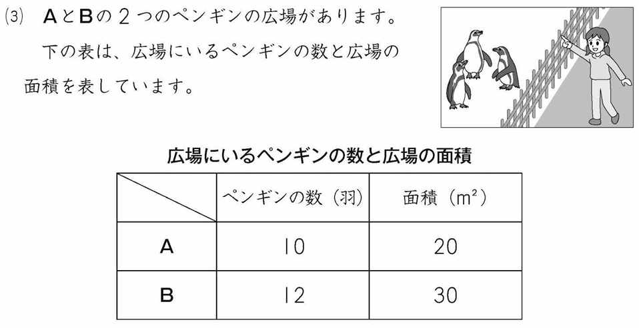
算数 ２（３）単位量当たりの大きさの問題 授業展開例
こんな授業を！授業改善のヒント
商が表す意味を図や場面と結び付けて考え、その意味を基に混み具合を説明したり判断したりする活動を取り入れましょう。
広場にいるペンギンの数と広場の面積
求めた２は何を表していますか？
 | ペンギンの数（羽） | 面積（㎡）
A | 10 | 20
B | 12 | 30
意味を説明する
１羽当たり２㎡だと思います。
「１羽当たり２㎡」とは、どのようなことですか？
※「商が表す意味」が理解できていない児童を見付けて支援しましょう！
→支援の具体は次のスライドで紹介します！
どちらの広場の方が
こんでいるのかを
調べます。
１羽が使える広さです。
計算する
Aの広場は、
20÷10＝２
判断する
では、１羽当たり2.5㎡になると、混み具合はどうなりますか？
Bの広場は、
30÷12＝2.5
１羽が使える広さが狭くなるので、混んでいると考えられます。

Slide 10
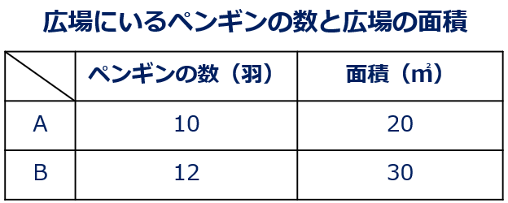
算数 ２（３）単位量当たりの大きさの問題 授業展開例
こんな授業を！授業改善のヒント
商が表す意味を図や場面と結び付けて考え、その意味を基に混み具合を説明したり判断したりする活動を取り入れましょう。
表
式にある「20」は何を表していますか？
では、式にある「２」はど何を表しているのでしょう。
表を見ると、Aの広場の面積だと分かります。
面積20㎡をペンギンの数10羽で割っているってことだから…
式
Aの広場 20÷10＝２
では、図で「20」はどこのことですか？
Aの広場を図に表して
みましょう。
ペンギン１羽が２㎡ってことかな？
５m
面積が20㎡だから、この長方形の面積です。
どういうことかな？
図に表して考えてみましょう。
図
式にある「10」は何を表していますか？
図ではどこのことですか？
２㎡
５m
４m
表から、Aの広場のペンギンの数、図では、ここのペンギン10羽のことだと思います。
４m
※「表」「式」「図」を結び
付けることができるように
することが大切です！
表
式
図

Slide 11

算数 ２（３）単位量当たりの大きさの問題 授業展開例
ペンギンの数や面積を変えながら、１羽当たりの面積がどのよう
に変化するのかを視覚的に捉え、その意味を説明したり、混み具合
を判断したりする活動を取り入れましょう。
こんな授業を！授業改善のヒント
デジタル学習基盤を活用し、ペンギンの数や面積を変えながら数量の変化を連続的に捉えます。
ペンギンの数を変える
ペンギンの数を変えてみましょう。何か気付いたことはありますか？
面積は同じで、ペンギンの数が変わる場合
１羽当たりの面積が小さくなっています。
１羽当たりの面積が変わる
そのことから、混み具合はどういえますか？
１羽当たりの面積が小さいほど、混んでいると考えられます。
ペンギンの数は同じで、面積が変わる場合
混み具合を判断する
人数や面積が変わると、「１羽当たりの面積」と「混み具合」には、どんな関係がありますか？
１羽当たりの面積が小さいほど、混み具合は大きくなります。
※個別の場面ではなく、「関係」について説明しています！

Slide 12
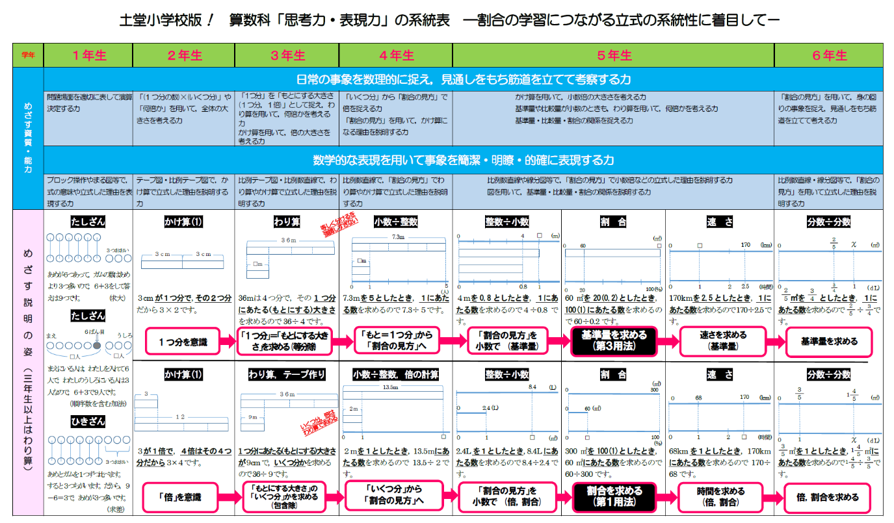
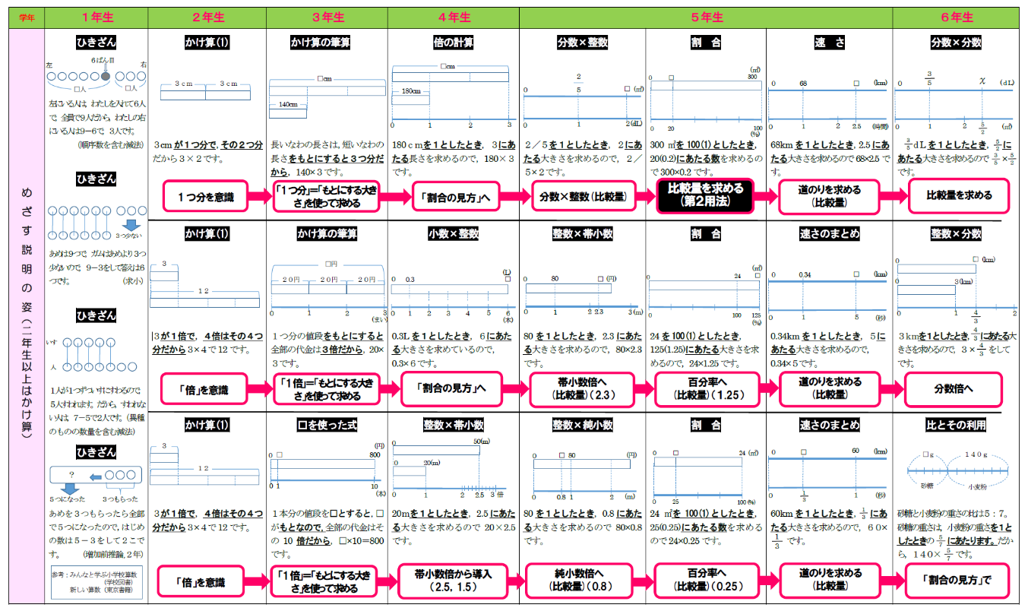
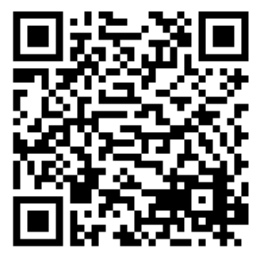
割合の指導の参考資料として、尾道市立土堂小学校作成の「算数科「思考力・表現力」の系統表－割合の学習につながる立式の系統性に着目して－」を広島県教育委員会ＨＰに公開しています。
ぜひご覧ください！

